Slide 1





Разработка современных технологий использования низкопотенциального тепла в сернокислотном производстве
Мы разрабатываем технологическое решение для АО «Апатит» по использованию низкопотенциального тепла в сернокислотном производстве

Slide 2






Актуальность проекта и проблема клиента
Проблема клиента
Актуальность проблемы:
Сернокислотное производство
Абсорбционное
отделение
Температура кислоты
$$\text{45} \text{÷} \text{90 ℃ }$$
Температура кислоты
"45 ÷ 90 ℃ "
Как утилизировать тепло реакции?
 | Федеральный закон «Об энергосбережении и о повышении энергетической эффективности» от 23.11.2009
 | Экономическая эффективность внедрения технологии за счет сокращения расхода производственного отбора пара из турбин, с получением дополнительной электроэнергии
 | Освобождение производственных площадей
 | Упрощение технологической схемы производства серной кислоты
 | Сокращение выбросов CO₂
 | Отечественное производство

Slide 3
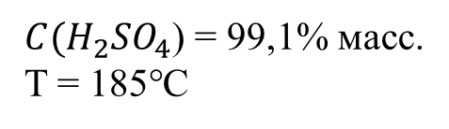
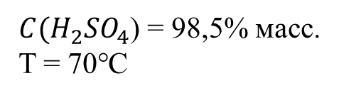
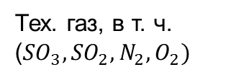
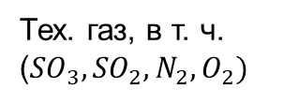
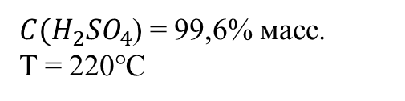
Решение
1 – Абсорбер
2 – Сборник продукционной кислоты
3 – Кислотный холодильник
Тех. газ, в т. ч. (${SO}_{3}, {SO}_{2}, N_{2}, O_{2})$
1
$C(H_{2}{SO}_{4}$) = 98,5% масс.
T = 70℃
Тех. газ, в т. ч. (${SO}_{3}, {SO}_{2}, N_{2}, O_{2})$
3
$C(H_{2}{SO}_{4}$) = 99,1% масс.
T = 185℃
$C(H_{2}{SO}_{4}$) = 99,6% масс.
T = 220℃
2

Slide 4

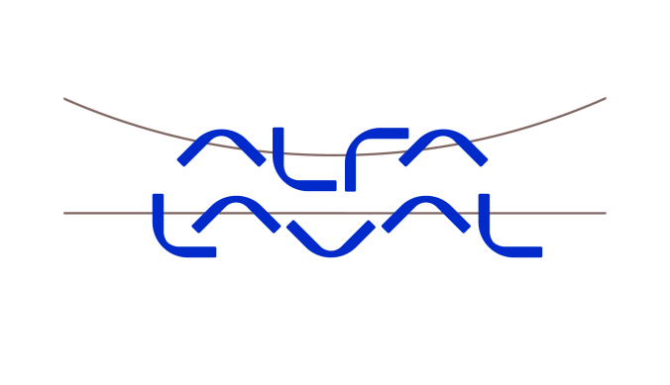










Целевая аудитория
Потребительские сегменты:
Конкуренты:

Slide 5




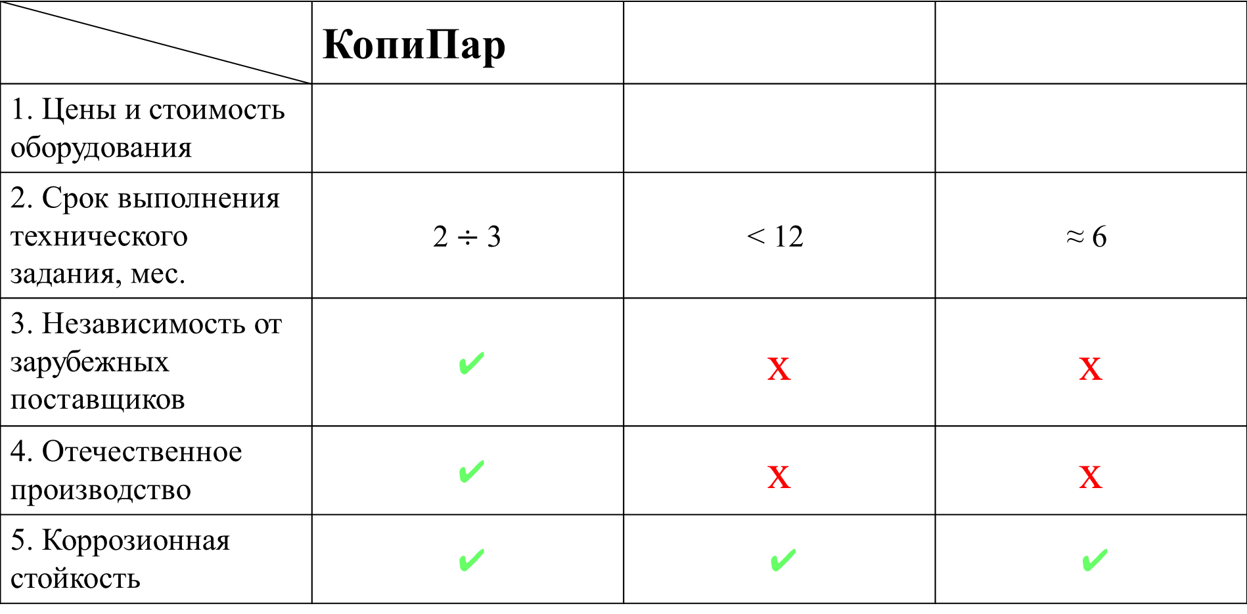
Конкуренты
Компания
 | КопиПар
1. Цены и стоимость оборудования
2. Срок выполнения технического задания, мес. | 2$\text{÷}$ 3 | $$\text{<}\text{ 12}$$ | $$\text{≈}\text{ 6}$$
3. Независимость от зарубежных поставщиков | ✔ | x | x
4. Отечественное производство | ✔ | x | x
5. Коррозионная стойкость | ✔ | ✔ | ✔
Критерий

Slide 6








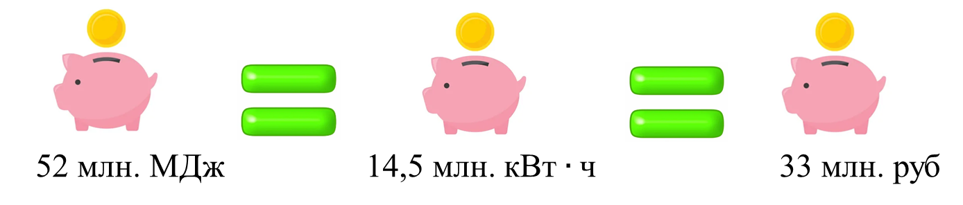
Бизнес-модель
Основной вид деятельности
Разработка конструкторской документации
Предоставление услуг по конкретной проблеме
Ключевые партнеры
Каналы продвижения продукции
Онлайн конференции
Интернет
Специализированные выставки
Ключевые особенности ценностных предложений
на 10%
на 5%
на 10%
5 лет
Доля утилизируемого низкопотенциального тепла
Себестоимость серной кислоты
Освобождение производственных площадей
Срок окупаемости проекта

Slide 7
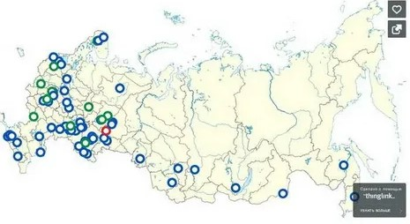
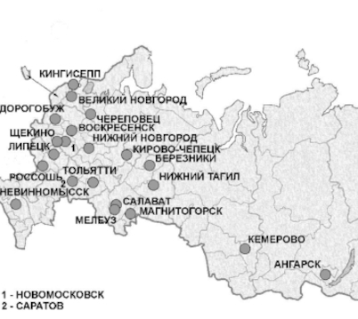

Рынок
231 млн ₽
110 млн ₽
27,5 млн ₽

Slide 8

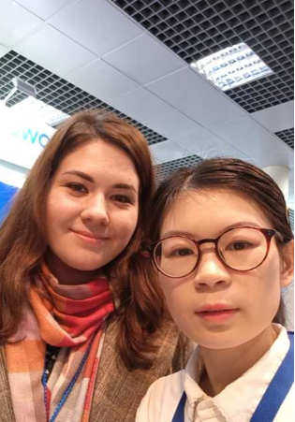

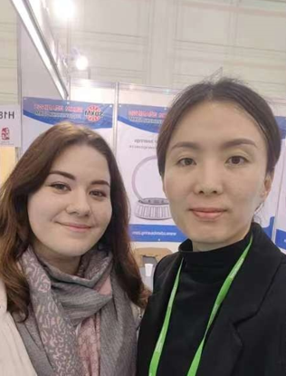
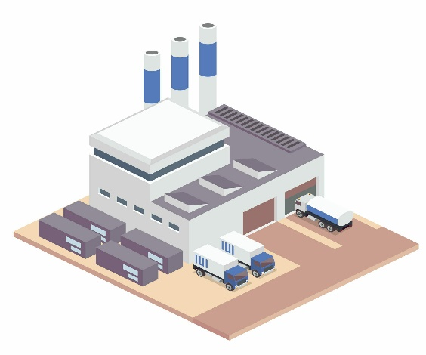

Текущие результаты команды
Переговоры с потенциальными клиентами
Переговоры с потенциальными партнерами
Разработка технологической схемы
China Commodity Fair и China Machinery Fair! (30.10-01.11.23)
Металл – экспо (07-10.11.2023)

Slide 9




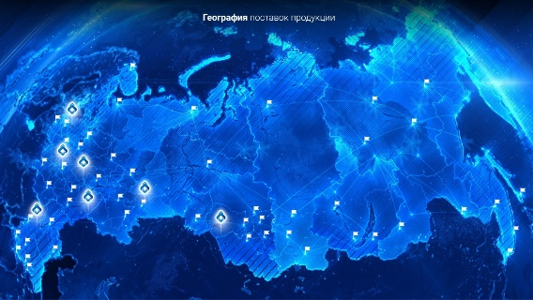
План дальнейшего развития стартап-проекта на 2024 год
Январь –Март
Разработка сайта и ведение социальных сетей
Реклама
Апрель –Август
Расширение географии поставок
Сентябрь – Декабрь
Активное продвижение первых 2 пунктов
Работа со СМИ

Slide 10
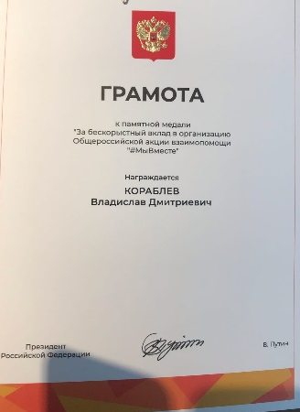
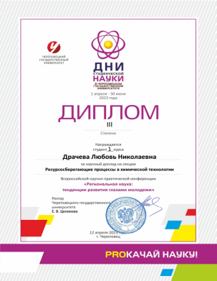
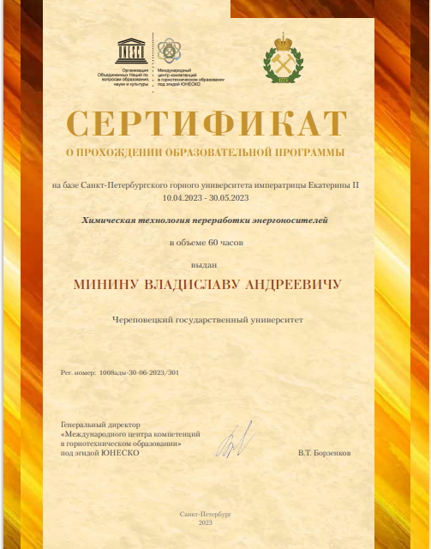
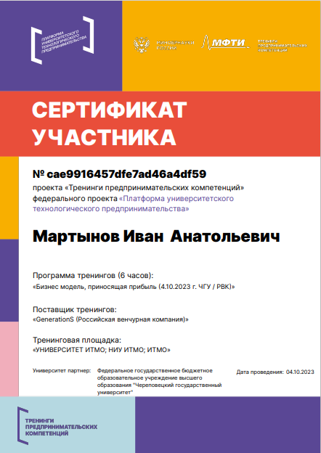
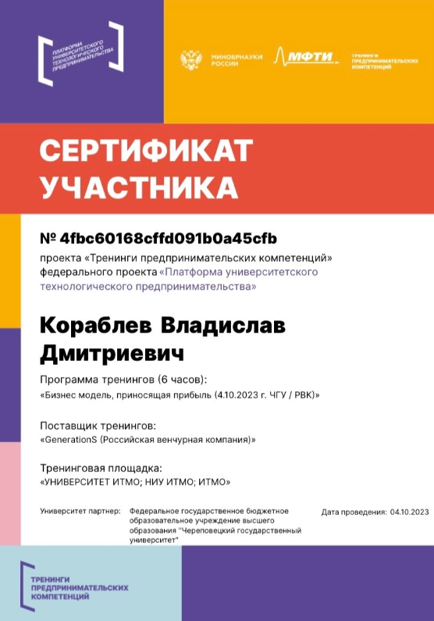

Команда
Любовь Драчева – лидер
Иван Мартынов – производитель
Владислав Кораблев – интегратор
Владислав Минин – производитель
Екатерина Соколова – производитель
Андрей Клепиковский – производитель
Константин Аксенчик – к.т.н. доцент, зав. кафедрой
Трекер команды
Наши Достижения
7 (921) 541-70-95

